Slide 1
关于Python乱码
By: 百川一页

Slide 2
文本
存储器

Slide 3
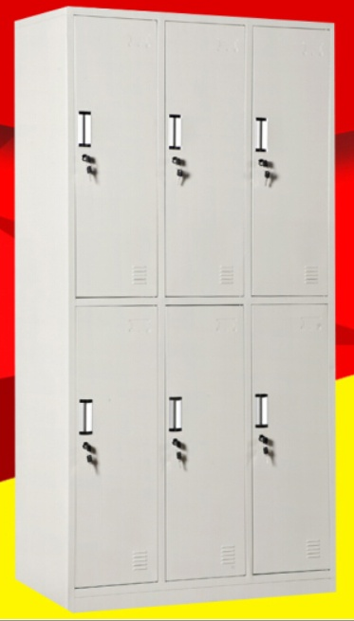
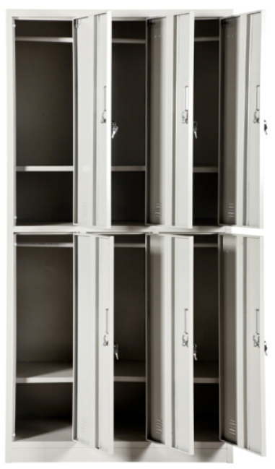
关于商场储物柜

Slide 4
计算机存储器
0
0
0
0
0
0
0
0
0
一个比特位 -> 计算机最小存储单元
0
0
0
0
0
0
0
0
一个字节 -> 一个基本存储单元
0
0
0
0
0
0
0
0
0
0
0
0
0
0
0
0
0
0
0
0
0
0
0
0
0
0
0
0
0
0
0
0
9
0
0
0
0
0
0
0
0
0
0
0
0
0
0
0
0

Slide 5
都是一个个字符
I
a
m
s
z
!
解码
编码
0
0
0
0
0
0
0
0
0
0
0
0
0
0
0
0
0
0
0
0
0
0
0
0

Slide 6
都是一个个字符
I
a
m
s
z
!
存储
问:
如何存储字符?
答:
把字符转换成数字
直接存储数字
0
0
0
0
0
0
0
0
0
0
0
0
0
0
0
0
0
0
0
0
0
0
0
0

Slide 7
都是一个个字符
I
a
m
s
z
!
存储
按照怎样的规范把字符转换成数字?
按照怎样的方式存储数字(如: 用多少个字节?)
0
0
0
0
0
0
0
0
0
0
0
0
0
0
0
0
0
0
0
0
0
0
0
0

Slide 8
都是一个个字符
I
a
m
s
z
!
字符编码(ASCII编码)
存储
I
a
m
s
按照怎样的规范把字符转换成数字?
按照怎样的方式存储数字(如: 用多少个字节?)
73
97
109
115
z
!
122
33
a
字符
0
0
0
0
0
0
0
0
a
b
…
字符集
0
0
0
0
0
0
0
0
0
0
0
0
0
0
0
0
字符码

Slide 9
I
a
m
s
z
!
字符编码(ASCII编码)
字符编码(其他)
存储
I
a
m
s
你
吃
饭
了
73
97
109
115
73
97
109
115
z
!
没
?
122
33
122
33
0
0
0
0
0
0
0
0
73
0
0
0
0
0
0
0
0
97
108
0
0
0
0
0
0
0
0

Slide 10
为啥会有这么多字符编码?
1. 计算机最早发明于美国, 英语中主要就包括26个字母(大小写), 10个数字, 标点符号, 控制符等等; 所以, 最终就制定了ASCII字符编码, 映射了字符和字符码的关系, 并使用一个字节的后七位(0 - 127)来存储; (当时真TM没想到, 计算机会普及)
2. 慢慢计算机普及到西欧其他地区, 发现好多字符没法识别处理; 于是对ASCII进行了扩展, 叫 EASCII编码; 还是一个字节, 从128 – 255; 但是针对于这一块的扩充, 各个厂家各有自己的标准(比如当时比较有名的CP437); 最后导致互相之间没法沟通; 所以, 后来, 由国际标准化组织(ISO) 以及国际电工委员会(IEC)联合制定了一个标准 ISO/8859-1(Latin-1), 继承了CP437的128-159; 重新定义了160-255;
3. 然后到中国之后, 全都懵逼了; 汉字博大精深, 一个字节肯定不够; so, 国人自己搞了一个GB2312来存储中文, 6763个汉字;(双字节, 兼容ASCII) 可是, 一开始还很爽; 后来发现还有繁体字, 藏文, 蒙文, 维吾尔文… 懵逼X2; 于是一狠心, 搞了一个GBK, 全给他们搞进来;
4. 中国是搞定了, 那日本,韩国… … 如果到时候, 各有各的字符编码, 那该怎样沟通?比如 666 , 在中国代表NB; 在岛国代表SB, 那就乱套了; 所以, 统一联盟国际组织, 提出了Unicode编码; 涵盖了世界上所有的文字, 每一个字符都有对应的唯一一个字符码, 这回大家都开心了 但是, 针对于每个字符码, 使用几个字节存储的问题, 又存在几个不同的具体解决方案; 比如utf-8, utf-16, utf-32… 所以, 其实, 我们讨论这边编码的时候, 都是指Unicode编码

